Slide 1
“КапитронБанк”-нд хийсэн үйлдвэрлэлийн дадлагын тайлан

Slide 2

Агуулга
Нэгдүгээр бүлэг. Хан-Уул дүүргийн Капитрон банкны танилцуулга
Хоёрдугаар бүлэг. Хан-Уул дүүргийн Капитрон банкны үйл ажиллагаанд хийсэн судалгаа, дадлагын ажлын тайлан
Гуравдугаар бүлэг. Хан-Уул дүүргийн Капитрон банкны Зээлийн бодлого, журамын талаар мөн нэг зээлдэгчийн бүрдүүлсэн материалтай танилцсан ажлын дүгнэлт
Дөрөвдүгээр бүлэг. Санхүүгийн тайланд хийсэн шинжилгээ

Slide 3
Оршил
Үйлдвэрлэлийн дадлага нь оюутан хичээлийн танхимд олж авсан онолын мэдлэгтээ тулгуурлан тухайн дадлагын объектын үйл ажиллагаатай танилцах замаар мэргэжлийн хичээлийг практик талаас нь судлан онол, практикыг хослуулж сурах явдал юм. Дадлага хийх хугацаандаа Капитрон банкны Хан-Уул салбар дээр үйлдвэрлэлийн дадлагын хөтөлбөрт нийцүүлэн тодорхой цаг хугацааны хуваарьтайгаар дадлагаа хийж гүйцэтгэсэн болно.
Судалгааны зорилго:
“Капитрон” банкны санхүүгийн өнөөгийн байдал, Хан-Уул дүүргийн Капитрон банкны салбарын үйл ажиллагаа, харилцагчдын байдлыг судлан үнэлэлт, дүгнэлт өгөхийг зорилоо.

Slide 4
Хан-Уул дүүргийн Капитрон банкны танилцуулга
Анх Хан-Уул дүүргийн Капитрон банк нь 2010.07.14-ны өдрөөс эхлэн харилцагчдад банкны үйлчилгээг түргэн шуурхай үзүүлэх, бүтээгдэхүүн үйлчилгээг харилцагчдад илүү ойр байлгах үүднээс бүх төрлийн үйлчилгээг үзүүлж эхэлсэн байна. Тус салбар нь 8-н ажилтантайгаар үйл ажиллагаагаа амжилттай явуулдаг.

Slide 5
Эрхлэгч -1
Зээлийн эдийн засагч-2
Харилцагчийн менежер-2
Хяналтын ажилтан-1
Теллер-2
Үйлчлэгч-1
Хамгаалагч -1

Slide 6
Хан-Уул дүүргийн Капитрон банкинд хийсэн үйл ажиллагааны ерөнхий судалгаа
(2012.12.31-ны байдлаар)

Slide 7
Хадгаламж эзэмшигчдийн ихэнх хувь нь хугацаагүй хадгаламж эзэмшигчид байдаг.
122-н зээлдэгчид тухайн онд нийт 950 сая төгрөгний зээл авсан байна.
Капитрон банк өөрийн АТМ байхгүй тул тус банкны карт эзэмшигчид Голомт банкны АТМ-р дамжуулан шимтгэлгүй үйлчлүүлдэг.
Most money үйлчилгээ нь 2012.09-н сараас гарч байгаа шинэ үйлчилгээ юм. Тус төлбөрийн нэгдсэн үйлчилгээгээр үйлчлүүлэх харилцагчдын тоо ихэсч байгаа нь суртчилгаа сайн хийж байгаатай холбоотой байна.

Slide 9
Хан-Уул дүүргийн Капитрон банкны зээлийн багц

Slide 10
Дүгнэлт: Тус салбар нь иргэдийн арилжааны зээл болон моргажийн зээлийг түлхүү гаргасан байна. Капитрон банк нь лизингийн зээл өгдөг байж байгаад тухайн зээлийг хааж байсан хэдий ч 2013 онд лизингийн зээл гаргах төлөвлөгөөтэй байгаа.

Slide 11
Давуу тал: Боловсон хүчний хувьд ахлах ажилтангууд нь 4 жилээс дээш хугацаагаар ажиллаж байгаа тул дадлага туршлагатай Most money хэмээх төлбөрийн нэгдсэн үйлчилгээг Худалдаа хөгжлийн банк болон Төрийн банктай хамтран хэрэгжүүлж байгаа. Засгийн газартай хамтхан “Жижиг дунд үйлдвэрлэлийг дэмжих зээл” болон ОУ-н байгууллагуудын төслийн хүрээнд бага хүүтэй зээл гаргадаг. Харилцагчид очер дараалал багатай, тав тухтай орчид | Сул тал: Хан-Уул дүүрэг нь бусад дүүргүүдтэй харьцуулахад нягтаршил багатайн дээр бүх банкны салбар өөр хоорондоо ойрхон байрлалтайгаар байршдаг. Жишээ нь Капитрон банк нь Улаанбаатар банктай залгаа нэг байшинд байралдаг. Томоохон улсын болон хувийн үйлдвэрүүд байрладаг боловч тэд бүгд дүрмийн сан ихтэй томоохон банкуудаар үйлчлүүлдэг ба зарим нь өөрсдийн хувийн банк байгуулсан байдаг. Жишээ нь: Эрэл банк АТМ байхгүй хандлагатай.

Slide 12
Давуу тал: | Сул тал: Маркетингийн үйл ажиллагаа маш муу /зар суртчилгаа байхгүй/ Хүү өндөр Харилцагчид зээл хүсэхэд бүрдүүлэх материал, мэдээлэл их шаарддаг. Салбарт өгөх зээлийн эрх муу Капитрон банкыг Капитал банктай андуурах тохиолдол иргэдийн дунд их байдаг. Салбарт эрх мэдэл хязгаарлагдмал. Заавал дүрэм,журмын дагуу ажиллана. Гажих асуудал үүсвэл заавал төв рүүгээ мэдэгдэж төвөөс асуудлыг шийдвэрлэж өгдөг нь харилцагчдийг залхаах хандлагатай.

Slide 13
Саад: Зах зээлийг эзлэхийн тулд зардлыг гаргаж хүүний түвшинд голчлон анхаарах, харилцагчийн үйлчилгээнд түлхүү анхаарах, цэвэр өрсөлдөөний бус журмаар өрсөлдөх | Боломж: Эдийн засгийн эерэг байдал Боловсон хүчний санаачлагаар томоохон харилцагчдыг бусад арилжааны банкинд алдахгүй байх. Дорвитой маркетингийн бодлого боловсруулж харилцагчидыг татах Шинэ бүтээгдэхүүн үйлчилгээ гаргах

Slide 14
Санал | Давуу тал | Сул тал
Капитрон банкныг Капитал банктай их андуурдаг тул нэрээ солих | Иргэдийн дунд андуурал гарахгүй | Харилцагчидаа алдаж болзошгүй
Маркетингийн үйл ажиллагаагаа сайжруулж,зар суртчилгаа сайн хийх | Харилцагчид татах | Зардал ихсэх
Зээлийн хүүгээ бууруулах арга хэмжээ авах | Харилцагчид татах | Эхлэлтийн үед зардал их гарах
Салбарт зээлийн эрх өгөхдөө системийн зээлд эзлэх хувиар нь өгөх журмыг өөрчлөх. Эрх өгөхдөө тухайн салбарын зээлд эзлэх чанаргүй зээлийг тооцож зээлийн эрх өгвөл сайн. Учир нь тус салбарт зээлийн эрх их муу ирдэг. | Тухайн салбараас харилцагчидын хүссэн хэмжээний зээлийг хурдан шуурхай өгч харилцагч татах | Зээл ихсэх хэмжээгээр чанаргүй зээл ихсэж болзошгүй
Тус банк нь сүүлийн жилүүдэд хумих бодлого(УИД-т Лизингийн зээл гаргадаг салбар байснаа татан буулгасан,Мишээл экспо-д мөн салбартай байснаа татан буулгасан)баримталж байгаа нь харилцагчдыг алдаж байгаа тул тэлэх бодлого явуулах нь зүйтэй гэж үзэж байна. | Харилцагчид татах | Зардал ихсэх

Slide 15
Теллерийн ашигладаг Грейп программын талаар
Бэлэн мөнгөний орлого:
Жиш-1 Иргэн Д.Оюун 2013 оны 2-р сарын 27-нд өөрийн хадгаламжиндаа 1500 000₮ хийсэн.
Теллер харилцагчийн хүсэлтийг хүлээн аван дараах 3-н алхамуудыг хийж гүйцэтгэнэ.

Slide 16
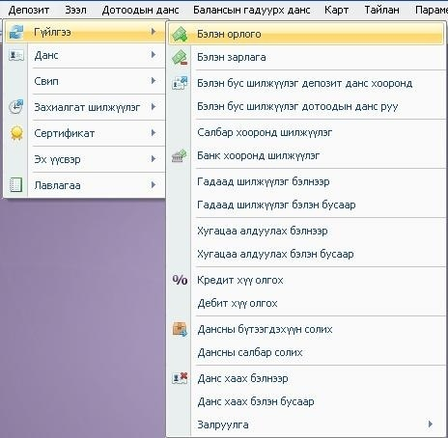
1. Гүйлгээг хийхдээ Депозит/Гүйлгээ /Бэлэн орлого гэж орно.

Slide 17
Уг цонхыг нээхэд 1010 буюу Бэлэн мөнгө гэсэн цонх нээгдэнэ.
Заавал бөглөх:
Дансны дугаар (Депозит данс)
Гүйлгээний дүн
Валют сонгох (Дансны валют)
Гүйлгээний утга
Шаардлагатай бол бөглөх:
Шимтгэлийн хөнгөлөлт (Тусгай гэрээгээр хөнгөлөлт үзүүлэх үед)
Гүйлгээ хийлгэж байгаа хүний мэдээлэл
Хөрвүүлэх:
Хөрвүүлэх валют (Тушаах валют)
Ханшийн төрөл (Ханшийн сонголтоос тохирох арилжааны ханшийг сонгоно)

Slide 18
2. Тухайн харилцагчийн хадгаламжийн дансанд мөнгө орсон эсэхийг шалгахын тулд Дансны дэлгэрэнгүй лавлагаанаас хардаг.
(Депозит/Данс/Дансны дэлгэрэнгүй лавлагаа) гэж ороод
Харилцагчийн нэр
Дансны дугаар
Гүйлгээний дүн
Үлдэгдэл-г заавал шалгана.

Slide 19
3. Тухайн харилцагчийн хадгаламжийн дэвтэрт мөн бичилт хийдэг.
Хадгаламжийн дэвтэрт хийгдэх бичилт (Депозит/Данс /Хадгаламжийн дэвтэрт хэвлэх) гэж ороод
Дансны дугаарыг оруулж өгнө
Хамгийн сүүлд хэвэлсэн:
Огноо
Журналын дугаар
Мөрийн дугаар
Хэвлэх:
Хэвлэх хэлбэр (Гүйлгээ бүрийг тус тусад нь хэвлэхийг сонгоно)
Принтер (хэвлэх машины замыг зааж өгнө)
Формат ( Тухайн гүйлгээ хэвлэх хадгаламжийн дэвтрийн загварыг сонгох )

Slide 20
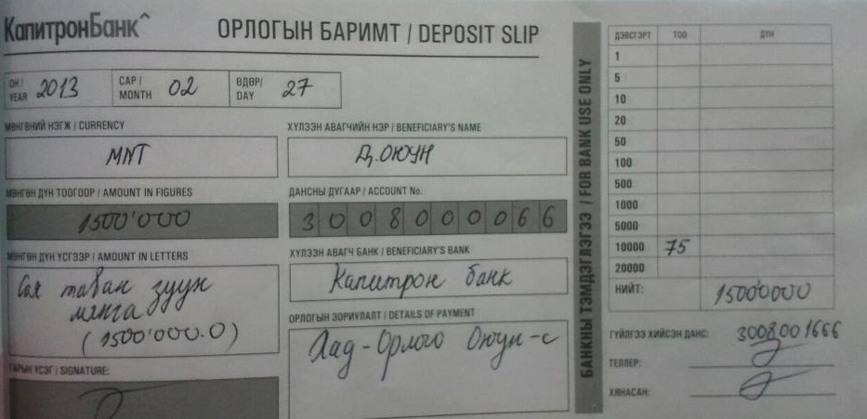
Бэлэн мөнгөний орлогын баримт

Slide 21
Бэлэн мөнгөний зарлага:
Жиш-2 Иргэн Ц.Энхтуяа өөрийн данснаасаа
2500 000₮-г 2013 оны 2-р сарын 27-нд авсан.
Теллер харилцагчийн хүсэлтийг хүлээн аван дараах 4-н алхамуудыг хийж гүйцэтгэнэ.

Slide 22
Эхлээд харилцагчийн дансыг шалгаж үзнэ. Авах мөнгө нь хүрэлцэж байгаа болон тухайн харилцагчийн данс мөн эсэхийг Депозит/Данс/Дансны дэлгэрэнгүй лавлагаа гэж ороод
Дансны төлөв
Харилцагчийн нэр
Дансны үлдэгдэл
Хамтран эзэмшигч бол тулгах эдгээр зүйлийг заавал тулгах хэрэгтэй.

Slide 23
2. Харилцагчийн бичсэн маягт дээрхи үзүүлэлтүүдийг программ дахь мэдээлэлтэй тулган шалгасны дараа гүйлгээг хийнэ.
(Депозит/Гүйлгээ/ Депозит данснаас бэлэн мөнгө зарлагадах) гэж ороод
Заавал бөглөх:
Дансны дугаар (Депозит данс)
Гүйлгээний дүн
Валют сонгох (дансны валют)
Гүйлгээний утга
Шаардлагатай бол бөглөх:
Шимтгэлийн хөнгөлөлт (Гэрээний дагуу шимтгэлээс хөнгөлөгдөх бол сонгоно)
Тэмдэглэгээ (Залруулгын гүйлгээ бол сонгоно)
Пин код (Харилцагчаар оруулуулна)

Slide 24
3. Гүйлгээг хийснийхээ дараа харилцагчаас мөнгөн хөрөнгө хасагдсан эсэхийг мэдэхийн тулд Дансны дэлгэрэнгүй лавлагааг заавал үздэг. Үүний тулд (Депозит/Данс/Дансны дэлгэрэнгүй лавлагаа) гэж ороод
Харилцагчийн нэр
Дансны дугаар
Гүйлгээний дүн
Үлдэгдэл заавал тулгадаг.

Slide 25
4. Хасагдсан дүнгээр хадгаламжийн дэвтэрт хасалтын бичилт хийнэ. Үүний тулд (Депозит/Данс /Хадгаламжийн дэвтэрт хэвлэх) гэж ороод
Дансны дугаарыг оруулж өгнө
Хамгийн сүүлд хэвэлсэн:
Огноо
Журналын дугаар
Мөрийн дугаар
Хэвлэх:
Хэвлэх хэлбэр (Гүйлгээ бүрийг тус тусад нь хэвлэхийг сонгоно)
Принтер (хэвлэх машины замыг зааж өгнө)
Формат ( Тухайн гүйлгээ хэвлэх хадгаламжийн дэвтрийн загварыг сонгох )

Slide 26
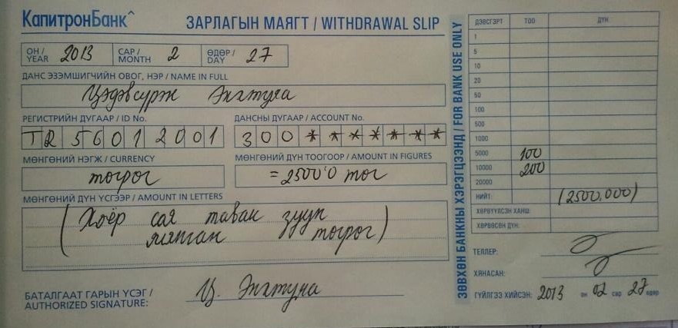
Бэлэн мөнгөний зарлагын баримт

Slide 27
Зээлийн эдийн засагчийн зээл олгох үйл ажиллагаа
1. Зээлийн хүсэлт хүлээн авах
Харилцагчтай хийх анхны уулзалтаар зээлийн ажилтан “Зээлийн хүсэлт”-ийг хүлээн авна.
Зээлийн ажилтнууд нь зээлийн хүсэлтийг хүлээн авснаас хойш ажлын 1 өдрийн дотор зээлийн программын өргөдөл бүртгэх хэсэгт бүрэн, үнэн зөв бүртгэнэ.
Зээлийн материал бүрдүүлэх, мэдээлэл цуглуулах
Зээлийн судалгаанд шаардлагатай бүрдүүлэх материалын жагсаалтыг харилцагчид сайтар тайлбарлан өгнө.
Харилцагчийн талаар гуравдагч этгээд болон бусад эх сурвалжаас мэдээлэл цуглуулах замаар зээлийн судалгаа шинжилгээнд шаардлагатай үнэн зөв мэдээллийг олж авна.

Slide 28
Дараах эх сурвалжаас зээл хүсэгч хамтран зээлдэгч, батлан даагч болон бусад холбоотой хуулийн этгээдийн талаар лавлагаа, мэдээлэл авна.
a/ Монгол банкны мэдээллийн сангийн лавлагаа
б/ Грейп программаас банкны системийн хэмжээнд мэдээлэл авах,
в/ Бусад банк санхүүгийн байгууллагаас тойрох хуудасаар мэдээлэл авах/орон нутагт/
3. Газар дээрхи судалгаа хийх
Зээл хүсэгчийн бизнесийн үйл ажиллагаа, барьцаанд тавих хөрөнгийг газар дээр нь очиж судална.
Харилцагчийн санхүүгийн тайлан болон бизнес төлөвлөгөөнд тусгагдсан мэдээллийг нягтлана.

Slide 29
Шаардлагатай нэмэлт мэдээллийг олж авах, бизнесийн үйл ажиллагаа, түүний удирдлага, ажилтнуудын байдал, онцлог, давуу сул талыг харах,
Барьцаа хөрөнгийн шинж байдал, байрлал, зах зээл дээр борлогдох боломжтой эсэх, барьцаа хөрөнгийг гэрчилгээтэй тохирч буй эсэх, өмчлөл нь үнэн зөв эсэхийн тус тус нягтлан фото зургаар баталгаажуулна.
Уулзалтын үр дүнд олж авсан мэдээллийг тэмдэглэж, хувийн хэрэгт хавсаргана
4. Зээлийн судалгаа шинжилгээ хийх
Зээлийн бүтээгдэхүүн, үйлчилгээ тус бүрийн журамд заасны дагуу стандарт маягтыг ашиглан зээлийн судалгаа, шинжилгээг хийнэ.

Slide 30
Зээлийн судалгаа шинжилгээг хийхдээ бизнесийн онцлог, эдийн засгийн нөхцөл байдалтай уялдуулан зээл хүсэгчийн мөнгөн урсгал, санхүүгийн шинжилгээг бодитой хийнэ.
Зээлийн эргэн төлөх хуваарийг хийхдээ зээлийн хүүг сар бүр төлүүлэх бөгөөд үндсэн зээлийн төлбөрийг мөнгөн урсгалтай нь уялдуулан хийж болох ба сар бүр тэнцүү төлүүлэхийг эрмэлзэнэ.
Тухайлбал
Зээлийн өгөгдөл: Зээлийн хэмжээ 2 000 000₮,Зээлийн хүү (жилээр) 25,20%,Зээлийн хугацаа (жил) 1, Жил бүрийн төлөлтийн тоо 12, Зээл олгосон өдөр 11.02.12 ,Тэнцүү төлбөр 190 283₮, Зээл төлөлтийн тоо 12, Одоо идэвхитэй байгаа тоо 12, Зээлийн хүү 283390,84, Нийт хүү 14,17%, Нийт эргэн төлөх 2283390,84

Slide 31
№ | Зээл төлөх график | Тэнцүү төлбөр | Үндсэн зээлийн төлбөр | Хүүгийн төлбөр | Нэмэгдэл төлбөр | Үндсэн зээлийн үлдэгдэл
 | 12-Feb-2011 |  |  |  |  | $2 000 000,00
1 | 11.03.12 | 190 283₮ | 148 283₮ | 42 000₮ |  | 1 851 717₮
2 | 11.04.12 | 190 283₮ | 151 397₮ | 38 886₮ |  | 1 700 321₮
3 | 11.05.12 | 190 283₮ | 154 576₮ | 35 707₮ |  | 1 545 745₮
4 | 11.06.12 | 190 283₮ | 157 822₮ | 32 461₮ |  | 1 387 923₮
5 | 11.07.12 | 190 283₮ | 161 136₮ | 29 146₮ |  | 1 226 787₮
8 | 11.10.12 | 190 283₮ | 171 502₮ | 18 780₮ |  | 722 790₮
9 | 11.11.12 | 190 283₮ | 175 104₮ | 15 179₮ |  | 547 686₮
10 | 11.12.12 | 190 283₮ | 178 781₮ | 11 501₮ |  | 368 904₮
11 | 12.01.12 | 190 283₮ | 182 536₮ | 7 747₮ |  | 186 369₮
12 | 12.02.12 | 190 283₮ | 186 369₮ | 3 914₮ |  | -₮

Slide 32
4. Зээлийн хорооны хуралд зээл танилцуулахаас өмнөх хяналт
Зээлийн эдийн засагч нь зээлийн судалгаа шинжилгээг хийж дууссаны дараа зээлийн хорооны хуралд танилцуулахаас өмнө салбар нэгжийн ахлах эдийн засагч/эрхлэгчээр Зээлийн хороонд зээл танилцуулахын өмнөх хяналтын хуудас /хавсралт 2.8/ маягтын дагуу хянуулж зөвшөөрөл авсан байна.
Салбар нэгжийн ахлах эдийн засагч/эрхлэгч зээлийн материалтай бүрэн танилцаж зээлийн хорооны өмнөх хяналтын хуудас маягтын дагуу материал бүрдээгүй тохиолдолд материалын бүрдлийг хангуулах, зээлийн судалгаа шинжилгээг сайжруулахаар зээлийн хороонд танилцуулахгүйгээр дахин судалгаанд буцаах эрхтэй.

Slide 33
Зээлийн хороо нь нэг зээлдэгчид олгох зээл болон хүлээж болзошгүй үүргийн /эх үүсвэргүй баталгаа,аккредитивийн зээлийн эрх нээх/ саналыг зээлийн хорооны эрхийн хэмжээнд бие даан хэлэлцэж шийдвэрлэнэ.
Төв банкны зээлийн хорооны бүрэлдэхүүн
Зээлийн хорооны дарга- Саналын эрхтэй
1. Гүйцэтгэх захирал
Зээлийн хорооны гишүүн- Саналын эрхтэй
2. Зээлийн салбар хорооны гишүүн
3. Эрсдэл хариуцсан дэд захирал
4. Нарийн бичиг
5. Зээлийн эдийн засагч

Slide 34
Төв банкны зээлийн хорооноос дараах 3-н шийдвэр гардаг.
Зээлийг түтгэлзүүлэх
Зээлийг зөвшөөрөх
Дахин судлах
Зээлийг дахин судлах гэсэн шийдвэр гарсан тохиолдолд зээлдэгчээс материал нэмж шаарддаг.
5. Зээл олгох үйл ажиллагаа
Зээлийн хорооноос зээлийг зөвшөөрвөл шийдвэрийг харилцагчид мэдээлэх
Харилцагчид зээлийн хорооны шийдвэрийг танилцуулна. Зээлийн хорооны гишүүдийн санал болон хурал дээр яригдсан мэдээлэлийг нууцлана.

Slide 35
6.Зээлдэгчтэй гэрээ байгуулах
Зээлийн ажилтан нь зээлийн болон барьцаа/батлан даалтын стандарт гэрээний загварыг ашиглан зээлийн хорооны шийдвэрийн дагуу зээлдэгчтэй зээлийн гэрээг байгуулна.
Зээлийн гэрээнд банкыг төлөөлж салбар нэгжүүдийн захирал, зээлийн ажилтан гарын үсэг зурж, тамга дарж баталгаажуулна.
Зээлдэгчтэй зээлийн гэрээ байгуулахдаа Зээлийн мэдээллийн тухай хуулийн дагуу 6 дугаар зүйлд заасан өөрт холбогдох мэдээллийг зээлийн мэдээллийн үйлчилгээ үзүүлэгч этгээдэд өгөхийг банкинд зөвшөөрч буйг Монголбанкны Ерөнхийлөгчийн А-28 тушаалаар батлагдсан “Зээлдэгчийн зөвшөөрөл” загвар маягтын дагуу зээлдэгч болон хамтран үүрэг гүйцэтгэгчээр баталгаажуулан авч, зээлийн хувийн хэрэгт хадгална.

Slide 36
Зээлдэгчийн нууцлалыг хамгаалах, учирч болзошгүй эрсдлээс урьдчилан сэргийлэх үүднээс тухайлсан бүтээгдэхүүний журмын дагуу нотариатаар гэрчлүүлэх шаардлагатай бүх гэрээг зөвхөн Банктай хамтран ажиллах гэрээ байгуулан ажиллаж байгаа гэрээт нотариатчаар гэрчлүүлэхийг эрмэлзэнэ. Бүртгэл болон нотариаттай холбоотой бүх зардлыг зээлчдэгч хариуцна.
7. Зээлийн гүйлгээ хийхийн өмнөх хяналт
Хуульч, барьцаа хөрөнгийн хадгалалт хариуцсан ажилтан, бизнес нэгж, салбар, тооцооны төвийн захирлууд зээл олгохын өмнөх шаардлага, нөхцлүүд биелэгдсэн эсэхэд дараах байдлаар хяналт тавьж, Гүйлгээ хийхийн өмнөх шалгах хуудас (Хавсралт 2.9, 2.10, 2.11, 2.12, 2.13) бөглөж баталгаажуулна.

Slide 37
Барьцаа хөрөнгийн хадгалалт хариуцсан ажилтны хяналт
- Барьцаа хөрөнгийн хадгалалт хариуцсан ажилтан зээлийн барьцаанд тавьсан хөрөнгийн эх баримт бичгүүдийг хүлээн авсан, бүртгэлүүд бүрэн хийгдсэн эсэхэд хяналт тавина.
- Барьцаа хөрөнгийг балансын гадуур зөв, бүрэн бүртгэсэн эсэхэд хяналт тавина.
Зээлийн хорооны хурлаар тавигдсан бүх нөхцөл шаардлагууд биелэгдсэн, зээлийн эргэн төлөх хуваарийг программд оруулсан, хуульчийн болон барьцаа хөрөнгийн хадгалалт хариуцсан ажилтны шалгах хуудасууд бүрэн бөглөгдсөн бол Бизнес нэгж, салбар/тооцооны төвийн захирал Зээл олгохын өмнөх шалгах хуудсыг бөглөж зээл олгох зөвшөөрөл олгоно

Slide 38
8. Зээл олголт
Гүйлгээ хийхийн өмнөх шалгах хуудас бүрэн бөглөгдсөний дараа теллер түүнийг үндэслэн зээл олгох гүйлгээг хийнэ.
Теллер нь зээлийг зээлдэгчийн харилцах дансанд бэлэн бусаар шилжүүлэн олгоно. Зээлийг зээлдэгчээс өөр этгээдэд олгохыг хориглоно.

Slide 39
Зээлийн хувийн хэрэгийн бүрдүүлбэр
Хан-Уул дүүргийн Капитрон банкнаас зээл хүссэн Ц.Гантүвшиний зээлийн хувийн хэрэгтэй танилций.
Гантүвшин нь зоогийн газар ажиллуулдаг бөгөөд зоогийн газартаа гал тогооны хэрэгсэл авч үйл ажиллагаа тэлэх зорилгоор тус банкнаас 2 жилийн хугацаатай 5 000 000₮-н зээлийг өөрийн амьдарч буй 1 өрөө байраа барьцаалан зээл авч байгаа зээлдэгч юм.
Зээлийн ажилтан Г.Энхманлайгийн бэлтгэсэн зээлдэгч Ц.Гантүвшиний зээлийн хувийн хэрэгтэй танилций.

Slide 40
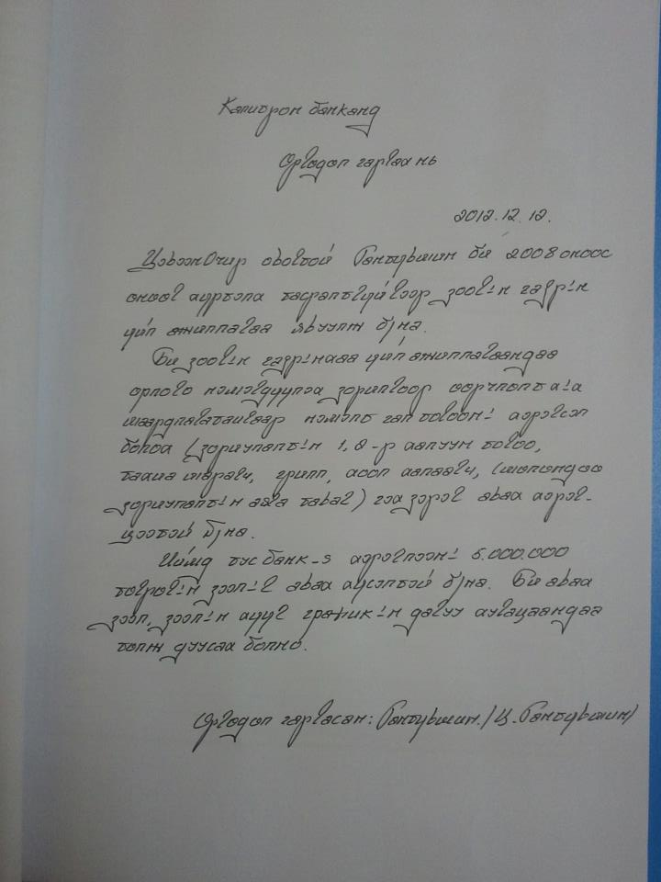
Зээл хүсэгчийн өргөдөл
Иргэн Ц. Гантүвшингийн зээлийн өргөдлийн агуулга:
Зоогийн газрынхаа үйл ажиллагаандаа орлого нэмэгдүүлэх зорилгоор өөрчлөлт хийх шаардлагатай тул гал тогооны хэрэгсэл авах хэрэгтэй байгаа тул 5000 000₮-н зээлийг 24 сарын хугацаатай хүссэн өргөдөл байна.

Slide 41
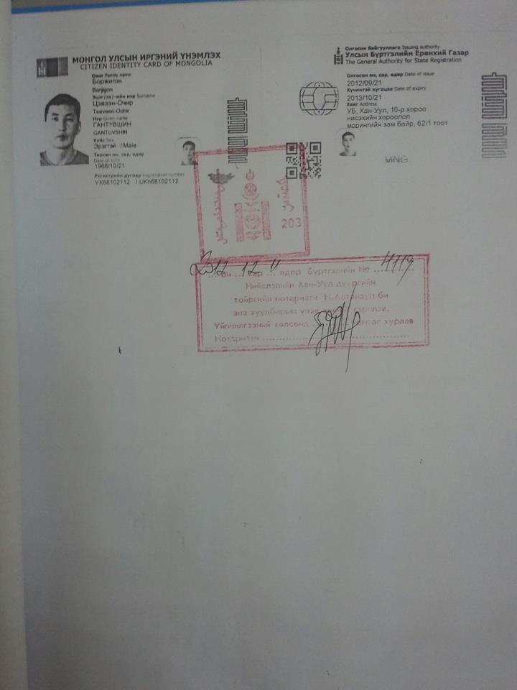
Иргэний хуулбарын нотариатаар баталгаажуулсан баримт.

Slide 42
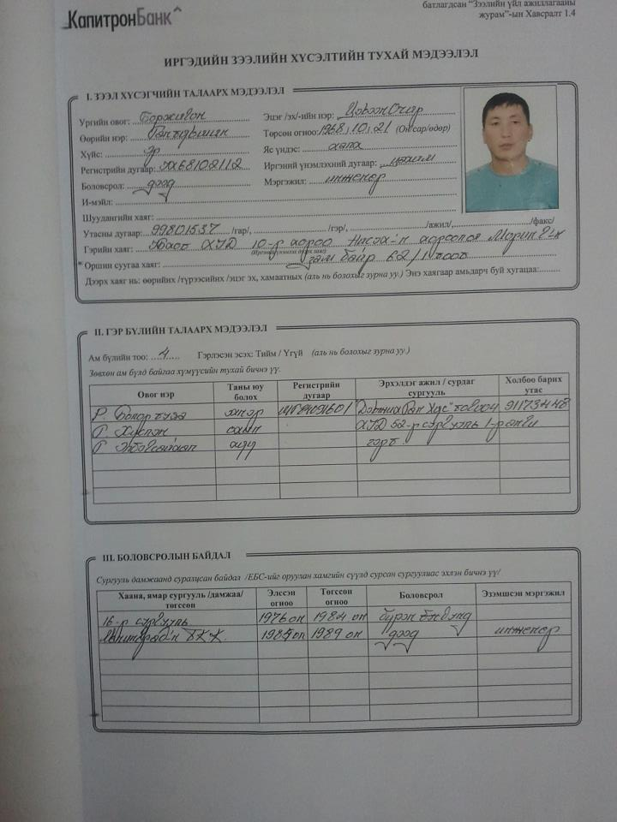
Иргэдийн зээлийн хүсэлтийн тухай мэдээлэл
1.Зээлийн хүсэгчийн талаарх мэдээлэл
2.Гэр бүлийн талаарх мэдээлэл
3.Боловсролын талаарх мэдээлэл

Slide 43
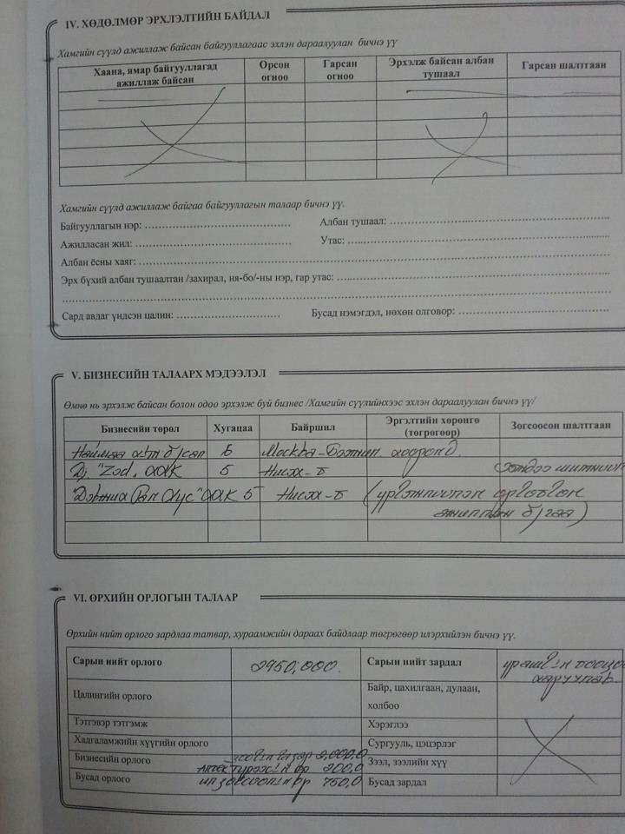
4. Хөдөлмөр эрхлэлтийн байдал: Тухайн зээлдэгч аливаа байгууллагад ажиллаж байгаагүй тул бөглөөгүй орхисон байна.
5.Бизнесийн талаарх мэдээлэл
6. Өрхийн орлогын талаар
Тухайн зээлдэгчийн хувьд сард 2950 000₮ байгаа нь сар бүр зээлээ төлөхөд хүрэлцээтэй хэмжээ юм.

Slide 44
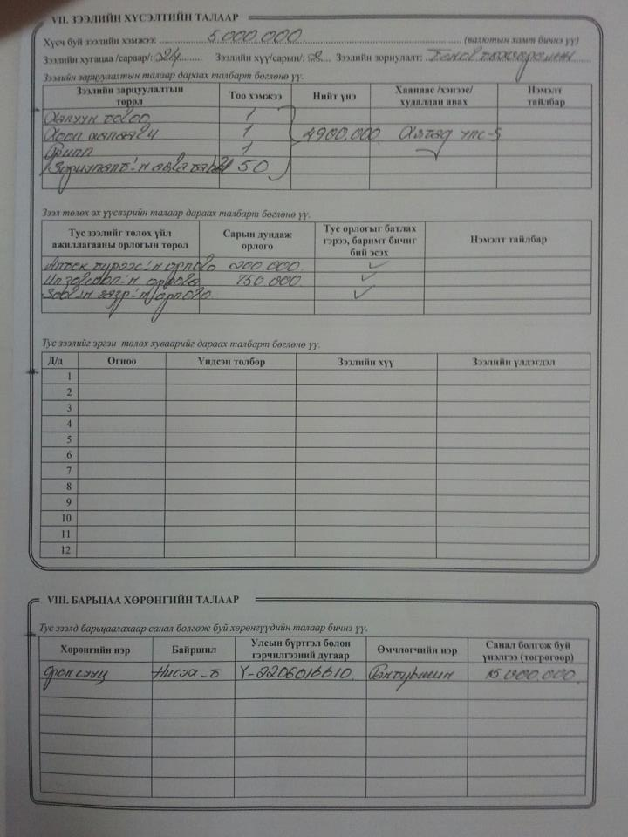
7. Зээл хүсэгчийн талаар мэдээлэл: хэдий хэмжээний зээл авах гэж байгаа болон зориулалт нь юу вэ? мөн талаар сарын орлогын талаарх мэдээллийг тусгаж өгнө.
8. Барьцаа хөрөнгийн талаар мэдээллээ бичнэ.

Slide 45
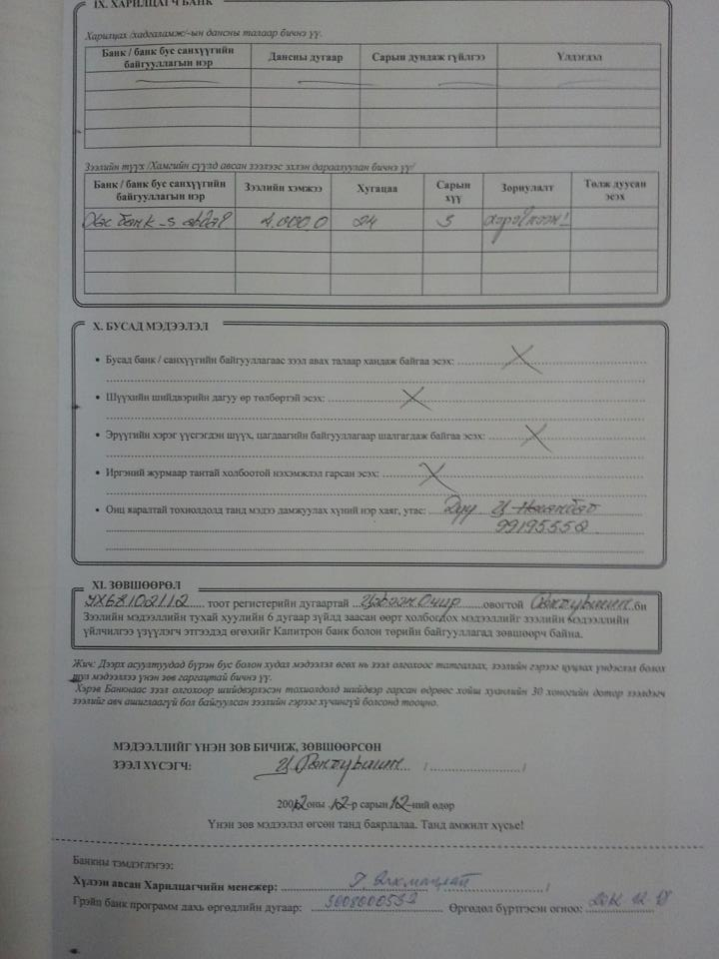
8. Харилцагч банкны талаар
9. Бусад мэдээлэл эдгээр мэдээлэлийг үнэн зөв бөглөсний дараа
10. Зөвшөөрөл хэсэгт зээлдэгч нь өөрийнхөө мэдээллийг банкинд үнэн зөв өгөхийг зөвшөөрсөн хэсэг орно.
Зээлдэгч : зээлийн мэдээллийг үнэн зөв бичиж бөглөсөн хэсэгт өөрийн гарын үсгээ зурж баталгаажуулан.

Slide 46
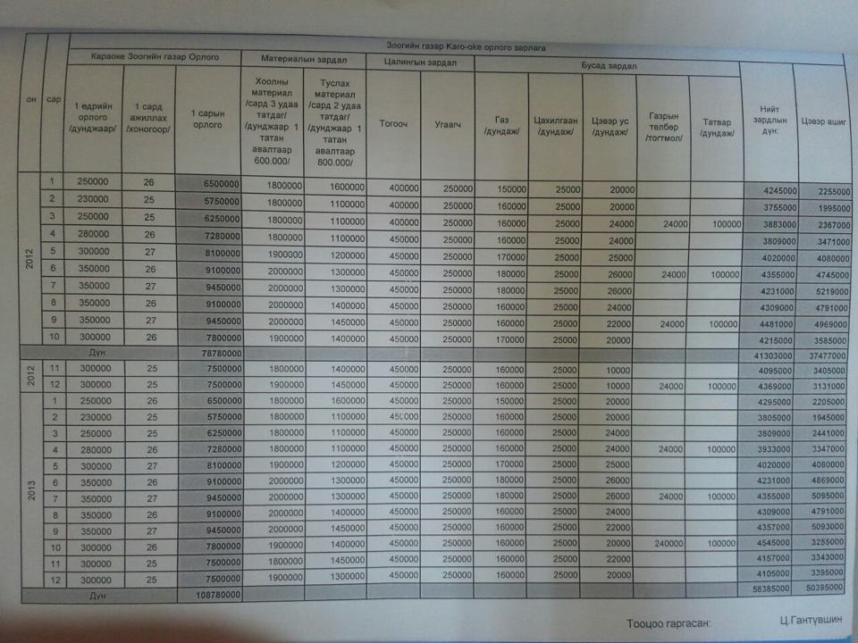
Зоогийн газрын орлого, зарлагын төлөвлөгөө

Slide 47
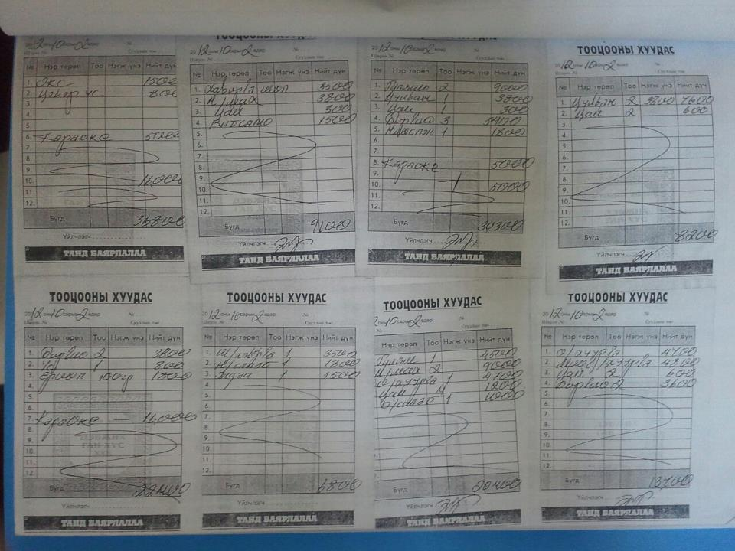
Зээлдэгчийн бизнесийн үйл ажиллагаа хэвийн явагдаж байгааг харахын тулд санхүүгийн үйл ажиллагаатай танилцаж чаашид ямар төлөвлөгөөтэй байгааг нь сонирхдог. Энэхүү тооцооны хуудас нь орлогыг баримтжуулж байгаа болно.

Slide 48
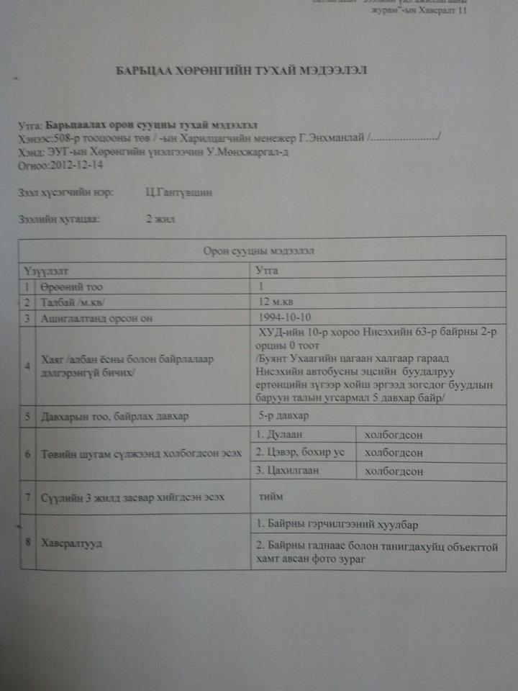
Барьцаа хөрөнгийн тухай мэдээлэл
Зээлийн эдийн засагч Барьцаа хөрөнгийн мэдээллийн тухай Хөрөнгийн үнэлгээчин У.Мөнхжаргалд зээл хүсэгч Ц.Гантүвшин-ий барьцаа болох 1 өрөө байрны дэлгэрэнгүй мэдээллийг үнэлүүлэхээр мэдээлэлсэн болно.

Slide 49
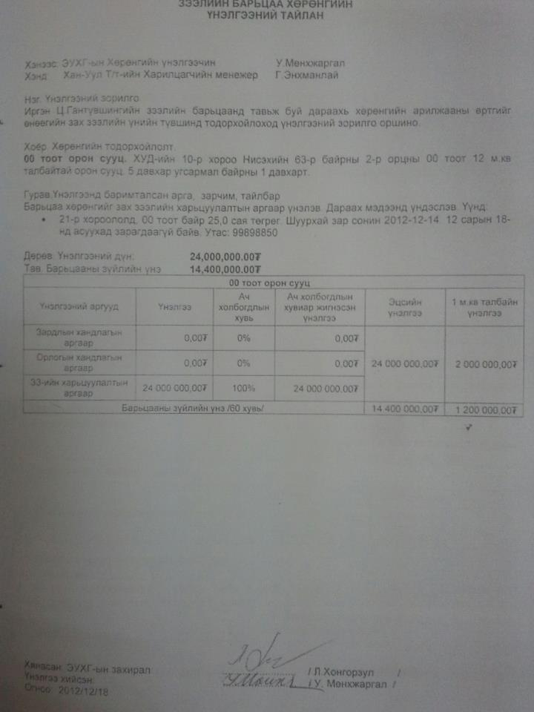
Зээлийн барьцаа хөрөнгийн үнэлгээний тайлан
Хөрөнгийн үнэлгээчин У.Мөнхжаргал нь иргэн Ц.Гантүвшиний 1 өрөө байрыг Зах зээлийн харьцуулалтын аргаар үнэлээд 24 000 000₮ гэж тогтоосон бөгөөд барьцаа хөрөнгийн зээлийн үнийг
14 400 000₮ гэж үнэлсэн байна.

Slide 50
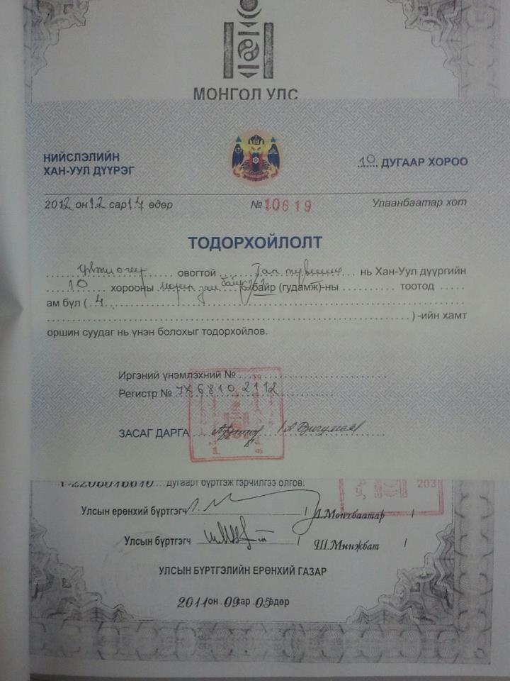
Тодорхойлолт
Иргэн Ц. Гантүвшин нь барьцаа хөрөнгө болох 1 өрөө байрандаа амьдардаг нь үнэн гэсэн тодорхойлолтыг өөрийн оршин суудаг дүүрэг болох Хан-Уул дүүргээсээ авсан байна.

Slide 51
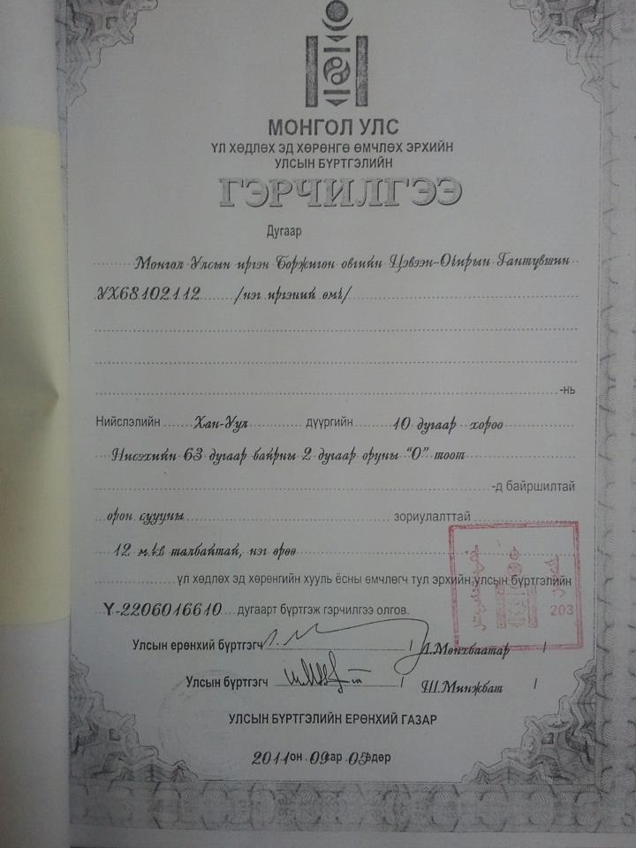
Зээл олгох гүйлгээ хийхийн өмнө Үл хєдлєх хєрєнгє болон ємчлєх эрхтэй газар барьцаалсан
барьцааны гэрээг Эд хөрөнгийн эрхийн улсын бүртгэлийн газарт бүртгүүлж улсын бүртгэлийн дугаар, тамга
тэмдгийг шалган банкны барьцаалах эрхийг баталгаажуулна.

Slide 52
Зээлийн материалд дүгнэлт гаргуулах
Зээлдэгчээс хангалттай мэдээлэлээ авсны дараа зээлийн ажилтан нь дүгнэлт гаргадаг мөн хуулийн болон зээлийн эрсдлийн дүгнэлт гаргуулдаг. Хуульчийн дүгнэлт болон Зээлийн ажилтны дүгнэлт нь ажлын 1 хоногт багтаан гардаг. Уг дүгнэлт нь Зээлийн хороонд орох эсэхийг шийдвэрлэдэг. Зээлийн эрсдлийн дүгнэлтэнд зээлийн саналыг “Дэмжиж байна” эсвэл “Татгалзаж байна” гэсэн дүгнэлт гардаг. Дээрхи зээлдэгч болох Ц.Гантүвшиний зээл “Дэмжиж байна” гэсэн дүгнэлт гараад салбарын зээлийн хороо болон Төв банкны зээлийн хороогоор амжилттай орсон тул зээлдэгчийн хүссэн 5 сая ₮-г зээлдүүлэх шийдвэр гарсан.

Slide 53
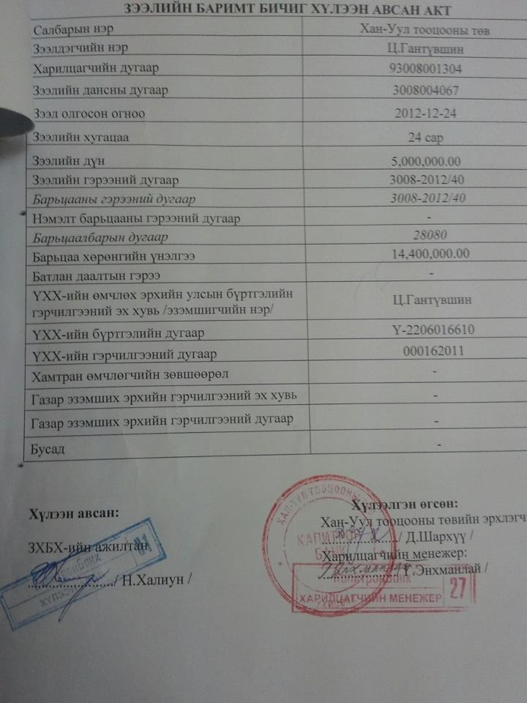
Зээлийн баримт бичиг хүлээн авсан акт
Зээлийн хувийн хэрэгийн эхэнд зээлийн баримт хүлээн авсан акт байдаг. Үүнд зээлийн товч мэдээллийг оруулдаг.

Slide 54
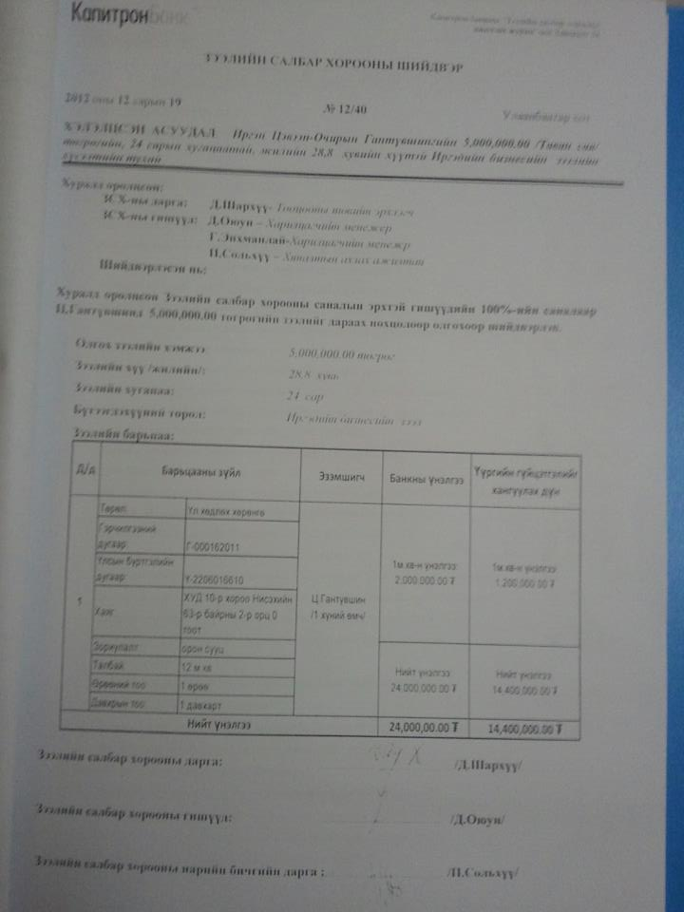
Зээлийн салбар хорооны шийдвэр
Иргэн Ц. Гантүвшингийн 5000 000₮-н 24 сарын хугацаатай жилийн 28.8%-н хүүтэй “иргэдийн бизнесийн зээл”-г хэлэлцээд Зээлийн салбар хорооны саналын эрхтэй гишүүдийн 100%-н саналаар зээлийг олгохоор болсон. Зээлийн барьцаа хөрөнгийн үнэлгээний танилцуулгыг хавсаргасан байна.

Slide 55
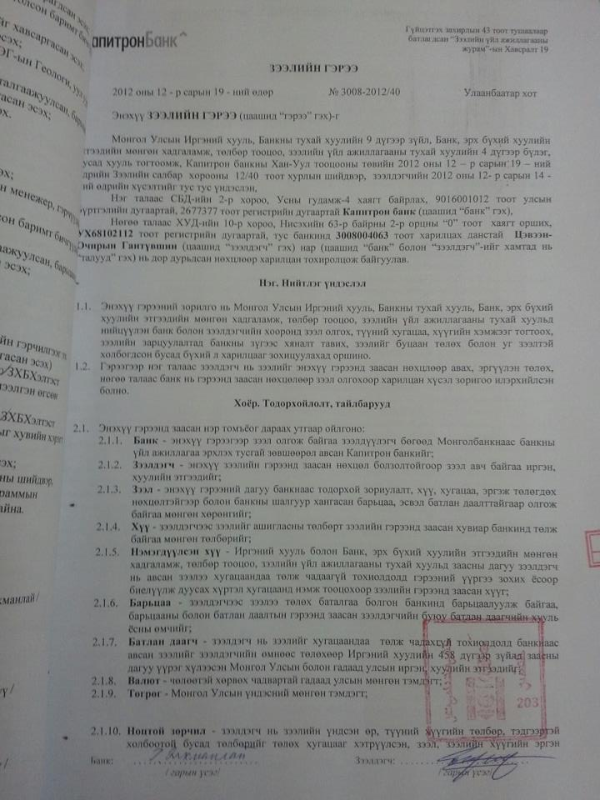
Зээлийн гэрээ
Энэхүү гэрээ нь банк, зээлдэгч 2-н хооронд үл ойлголцол гарахгүй байхаар зохицуулагдсан гэрээ байдаг. Энэхүү зээлийн гэрээ нь зээлийн эдийн засагч болон зээлдэгч 2-н гарын үсгээр баталгааждаг.

Slide 56
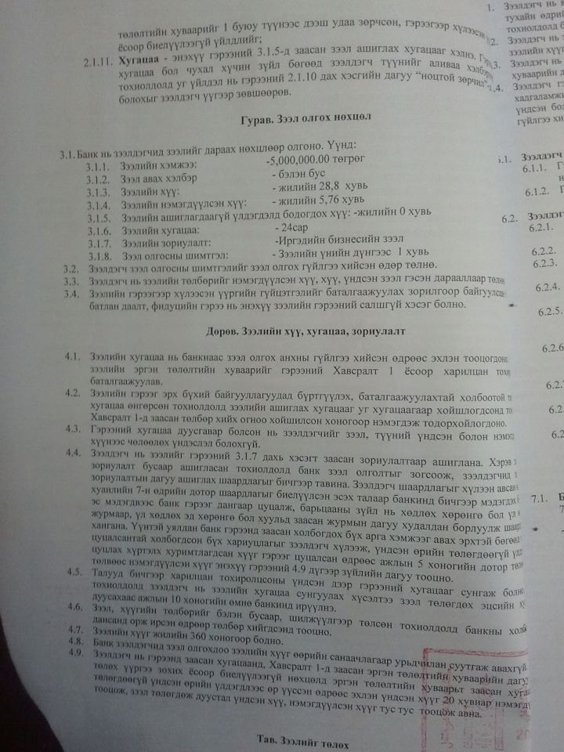
Зээл олгох нөхцөл
Зээлийн хэмжээ: 5 сая ₮
Зээл авах хэлбэр: Бэлэн бус
Зээлийн хүү: Жилийн 28,8%
Зээлийн нэмэгдүүлсэн хүү: жилийн 5,76%
Зээлийн хугацаа: 24 сар
Зээлийн ангилал: Иргэдийн бизнесийн зээл
Зээл олгосны шимтгэл: Зээлийн үнийн дүнгээс 1%

Slide 57
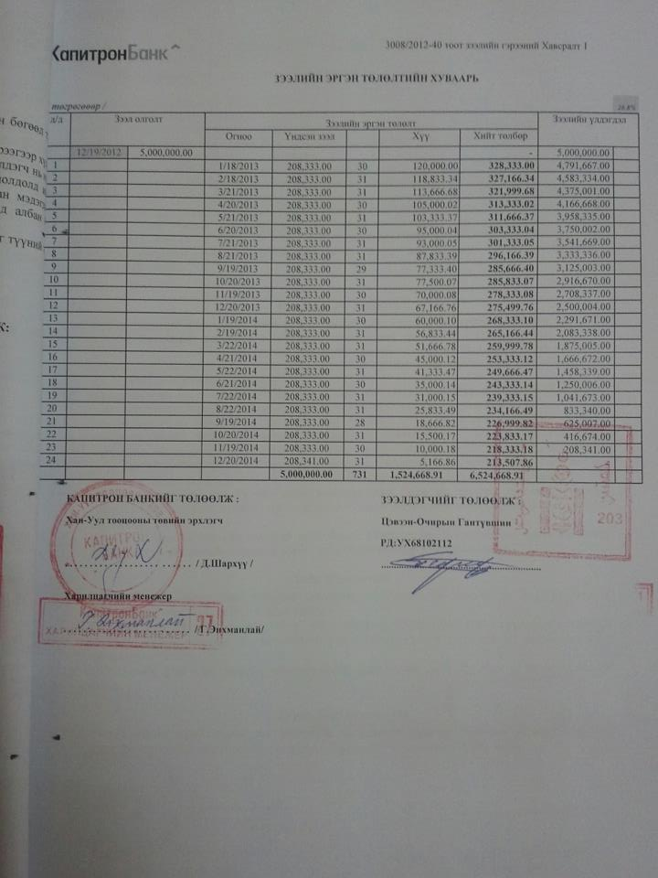
Зээл эргэн төлөлтийн хуваарь
Зээлийн эргэн төлөх хуваарийг хийхдээ зээлийн хүүг сар бүр төлүүлэх бөгөөд үндсэн зээлийн төлбөрийг мөнгөн урсгалтай нь уялдуулан хийж болох ба сар бүр тэнцүү төлүүлэхийг эрмэлзэнэ.

Slide 58
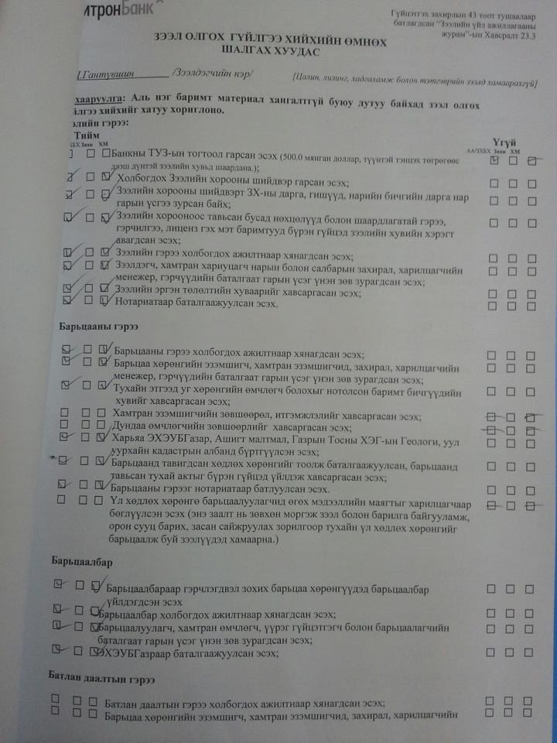
Зээлийн гүйлгээ хийхийн өмнөх шалгах хуудас
Зээлийн хорооны хурлаар тавигдсан бүх нөхцөл шаардлагууд биелэгдсэн,зээлийн эргэн төлөлтийн хуваарийг программд оруулсан шалгах хуудсууд бүрэн бөглөгдсөн бол салбарын эрхлэгч зээл олгохын өмнөх шалгах хуусдыг бөглөж зээл олгохыг зөвшөөрнө.

Slide 59
Теллер нь зээлийг зээлдэгчийн харилцах дансанд бэлэн бусаар шилжүүлэн олгоно. Зээлдэгч банкинд зээлийн өргөдлийн хураамжийг зээл хүсэх тухай өргөдлийг бөглөхөөс өмнө тушаасан байх ёстой.
Хүраамжийг бэлнээр тушаавал:
Дт: Касс дахь бэлэн мөнгө
КТ: Зээлийн өргөдлийн хураамжийн орлого
Зээл олгох үед:
Дт:Харилцагчийн зээлийн данс
Кт:Харилцагчийн харилцах данс

Slide 60
Активын бүтцийн шинжилгээ /мян.төг/
 | 11.12.31 |  | 12.12.31 |  | 2011-2012-ы өөрчлөлт
 | Төгрөг | % | Төгрөг | % | Төгрөг
ХӨРӨНГӨ
Бэлэн мөнгө, Төв банкин дахь харилцах | 4 889 849 | 3,9% | 16 522 951 | 13,3% | 11 633 102
Бусад банк, санхүүгийн байгууллага дахь харилцах, хадгаламж | 13 994 959 | 11,2% | 6 661 477 | 5,3% | (7 333 482 )
Түргэн борлогдох үнэт цаас | 17 950 036 | 14,4% | 4 313 929 | 3,4% | (13 636 107)
Харилцагчдад олгосон зээл ба урьдчилгаа | 77 046 369 | 62,1% | 69 690 524 | 56,2% | (7 355 845)
Өмчлөх бусад хөрөнгө | 1 400 629 | 1,1% | 495 435 | 0,3% | (905 194)
Биет бус хөрөнгө | 276 620 | 0,2% | 224 312 | 0,1% | (52 308)
Хувьцааны хөрөнгө оруулалт | 262 919 | 0,2% | 14 734 042 | 11,8 | 14 471 123
Бусад актив | 5 158 924 | 4,16% | 8 254 826 | 6,6% | 3 095 902
НИЙТ АКТИВ | 123 975 071 | 100% | 123 868 184 | 100% | ( 106 887)

Slide 61
Пассивын бүтцийн шинжилгээ
 | 11.12.31 |  | 12.12.31 |  | 2012-2013-ы өөрчлөт
 | Төгрөг | % | Төгрөг | % | Төгрөг
ӨР ТӨЛБӨР
Бусад банк, санхүүгийн байгууллагын харилцах, хадгаламж | 41 078 551 | 33,1% | 32 056 333 | 25,8% | (8 992 218 )
Харилцагчдын харилцах, хадгаламж | 31 452 040 | 25,3% | 38 789 243 | 31,3% | 7337 203
Бусад банкнаас татсан эх үүсвэр | 10 225 998 | 8,2% | 4 486 508 | 3,6% | (5 739 490)
Бусад эх үүсвэр | 26 474 817 | 21,3% | 31 510 310 | 25,4% | 5 035 493
Бусад пассив | 3 428 886 | 2,7% | 5 119 174 | 4,1% | 1 690 288
2-догч өглөг | 3 000 000 | 2,4% | 3 000 000 | 2,4% | -
Нийт өр төлбөр | 115 660 292 | 93,2% | 114 961 569 | 92,8% | 698 723
Хувьцаат капитал | 8 000 548 | 6,4% | 8 000 548 | 6,4% | -
-Дахин үнэлгээний нөөц | 332 100 | 0,26% | 332 100 | 0,2% | -
Хуримтлагдсан ашиг | (18 596) | (0,01%) | 573240 | 0,46% | 591 836
Нийгмийн хөгжлийн сан | 725 | 0,0005% | 725 | 0,0005% | -
Өөрийн хөрөнгийн дүн | 8 314 779 | 6,7% | 8 906 615 | 7,1% | 591 836
НИЙТ ӨӨРИЙН ХӨРӨНГӨ | 8 314 779 | 6,7% | 8 906 615 | 7,1% | 591 836
НИЙТ ПАССИВ БА ӨӨРИЙН ХӨРӨНГӨ | 123 975 071 | 100% | 123 868 184 | 100% | (106 887 )

Slide 62
Дүгнэлт: Тайлант онд Капитрон банкны нийт активын хэмжээ 123 868 184 тэрбум төгрөгт бүрч өнгөрсөн оноос 106 887 мян төгрөгөөр хасагдсан байна. Активын бүтцээс харахад активын зонхилох хэсэг нь өмнөх жилүүдээсээ буурсан байна. Тэр дундаа хадгаламж, зээл хамгийн ихээр буурсан байгаа нь нийт актив буурахад нөлөөлжээ. Төв банкин дахь харилцах өмнөх оноосоо 3 дахин өссөн байна. Үүнээс дүгнэхэд тус банкны хөрөнгийн байршлийн ихэнх хэсгийг орлого бага оруулдаг активт байршуулсан нь сөрөг үзүүлэлт болж буйг харуулж байгаа ба тус банкны депозит татах бодлого тааруу байгааг илтгэж байна. Бусад актив 3 095 902-р өссөн байгаа нь банкны хувьд сөрөг үзүүлэлттэй байдаг ба энэ хөрөнгөөр орлого олох активт байршуулан ашиг олох боломжоо алдаж байгаа юм. Капитрон банкны хувьд тайлант онд бусад хөрөнгө өссөн үзүүлэлттэй байгаа нь сөрөг үзүүлэлт болж байна.

Slide 63
Капитрон банкны активын орлого оруулах байдлаар ангилсан ангилал
Активууд | 2011 он |  | 2012 он |  | Өөрчлөлт
 | Мөнгөн дүн | Хувийн жин | Мөнгөн дүн | Хувийн жин | Мөнгөн дүн
Орлого оруулах актив | 96 759 324 | 78% | 88 738 495 | 71% | (8 020 847)
Орлого үл оруулах актив | 27 215 747 | 22% | 35 129 639 | 29% | 7 913 892
Нийт актив | 123 975 071 | 100% | 123 868 184 | 100% | (106 887)

Slide 64
Дүгнэлт: Дээрх хүснэгтээс харахад активын гол хэсгийг орлого оруулах актив эзэлсэн байгаа боловч үүнд ямар актив голлох үүрэгтэй байгааг харах, хэтийн бодлого боловсруулахад ашиглахын тулд орлого оруулах активуудыг нэр төрлөөр нь бүтцийг гаргах шаардлагатай.

Slide 65
Орлого оруулах активын бүтэц
Активууд | 2011 он |  | 2012 он |  | Өөрчлөлт
 | Мөнгөн дүн | Хувийн жин | Мөнгөн дүн | Хувийн жин | Мөнгөн дүн
Харилцагчдад олгосон зээл ба урьдчилгаа | 77 046 369 | 79% | 69 690 524 | 78% | (7 355 845)
Түргэн борлогдох үнэт цаас | 17 950 036 | 18% | 4 313 929 | 5% | (13 636 107)
Түргэн борлогдох үнэт цаас | 262 919 | 3% | 14 734 042 | 17% | 14 471 123
Нийт актив | 96 759 324 | 100% | 88 738 495 | 100% | 8 020 829

Slide 66
Дүгнэлт:Капитрон банкны активыг орлого оруулдаг байдлаар ангилж үзэхэд харилцагчдад олгосон зээл хамгийн их хувийг эзэлж байгааг дээрх хүснэгтээс харж болно. 2011-2012-нд онд тус банкны орлого оруулдаг актив буурсан байна. Тэр дундаа түргэн борлогдох үнэт цаас болон харилцагчдад гаргасан зээл хамгийн ихээр буурсан байгаа нь Капитрон банкны харилцагч татах үйл ажиллагаа муу байсныг болон хөрөнгийн байршил тохиромжгүй хийгдснийг илэрхийлж байна.Орлого оруулдаг активын тус бүрийн өсөлт, бууралтыг авч үзвэл тайлант онд зээлийнхээ хэмжээ болон түргэн борлогдох үнэт цаасаа бууруулж, түргэн борлогдох үнэт цаасаа 14%-р өсгөсөн үзүүлэлттэй байна.

Slide 67
Орлого үл оруулах активын бүтэц
Активууд | 2011 он |  | 2012 он |  | Өөрчлөлт
 | Мөнгөн дүн | Хувийн жин | Мөнгөн дүн | Хувийн жин | Мөнгөн дүн
Бэлэн мөнгө, Төв банкин дахь харилцах | 4 889 849 | 18% | 16 522 951 | 49% | 11 633 102
Бусад банк, санхүүгийн байгууллага дахь харилцах, хадгаламж | 13 944 959 | 51% | 6 661 477 | 19% | (7 283 482)
Биет бус хөрөнгө | 267 620 | 1 % | 224 312 | 0,6% | (43 308)
Өмчлөх бусад хөрөнгө | 1 400 629 | 7 % | 495 435 | 1,4% | (905 194)
Бусад актив | 5 158 924 | 19% | 8 254 826 | 26% | 3 095 902
Орлого үл оруулах нийт актив | 27 215 747 | 100% | 35 129 639 | 100% | 7 913 892

Slide 68
Дүгнэлт: Мөнгөн хөрөнгө нь банкны орлого үл оруулах актив боловч банкны хөрвөх чадварыг хангахад чухал үүрэг гүйцэтгэдэг. Мөнгөн хөрөнгийн өсөлт нь нийт орлого үл олох активын өсөлтөөс их байна. Энэ үзүүлэлт өссөн нь банкны барьж буй бодлоготой холбоотой боловч байх ёстой хэмжээнээс их өсвөл хөрвөх чадвар муудна. Тиймээс зохист харьцааг барьж байх ёстой. Капитрон банкны хувьд орлого үл оруулах активт бэлэн мөнгө хамгийн их хувийг буюу 2012 онд 49%-г эзэлж байна. Суурь оноосоо 3 дахин өссөн үзүүлэлттэй байна. Энэ нь МБ-с гаргасан дүрмийн сангийн өөрчлөлттэй холбоотой болов уу. Мөн бусад банк, санхүүгийн байгууллага дахь харилцах, хадгаламжаа багасгасан үзүүлэлт харагдаж байна. Өмчлөх бусад хөрөнгийн бууралт нь банкны хувьд эерэг үзүүлэлт бөгөөд энэ хөрөнгөөр орлого олох активт байршуулан ашиг олж байгаа хэрэг юм. Энэ үзүүлэлт Капитрон банкны хувьд тайлант онд 495 435 саяд хүрч 2,8 дахин буурсан эерэг үзүүлэлттэй байна.

Slide 69
  Капитрон банкны активын ашиглалтын үр өгөөжийн үнэлгээ

Slide 70
Дүгнэлт: Энэ коэффциент нь өндөр байх тусам банкны ашигт ажиллагаанд сайнаар нөлөөлдөг. Капитрон банкны хувьд тайлант онд энэхүү үзүүлэлт нь багассан байгаа нь муу үзүүлэлт юм.

Slide 71
Татан төвлөрүүлсэн хөрөнгийг хэр ашигтай байршуулж буйг харах үүднээс депозит ашиглалтын коэффциентийг тооцдог. Энэхүү үзүүлэлтийг авч үзвэл:

Slide 72


Дүгнэлт: Тус банк суурь онд нийт татан төвлөрүүлсэн хөрөнгийн 85%-г орлого оруулдаг активт байршуулж байсан бол тайлант онд энэ үзүүлэлт 79% болж өссөн байна.

Slide 73
Дүгнэлт: Зээлээр тооцсон коэффциентийг зах зээл өндөр хөгжсөн орнуудад 0,75-с бага байх нь тохиромжтой гэж үздэг байна. Үүнээс өндөр бол зээл нь эрсдэл ихтэй учир үр ашиг буурахад хүрч болзошгүй байдаг байна. Тус банкны хувьд энэхүү коэффциент нь тайлант онд 0,62 буюу 0,75-с бага байгаа нь зохистой хэмжээнд байгааг харуулж байна.

Slide 74
Ашигласан материал
“Арилжааны банкны менежмент актив, пассивын ба тэдгээрийн хосолсон удирдлага” 2006 он Л.Оюун
“Санхүүгийн бүртгэл” 2000 он Н.Агваан
“Санхүүгийн шинжилгээ” 2001 Д.Моломжамц
Санхүү эдийн засгийн шинжилгээ” 2005 М.Алтангэрэл
“Санхүүгийн тайлангийн шинжилгээ” 1999 он Б.Сайнжаргал
“Банкны менежмент” Улаанбаатар 1999 он Питер С.Роуз
“Банкны удирдлага” 2003 он С.Саранцацрал
Хан-Уул дүүргийн Капитрон банкны өдөр тутмын гүйлгээний баримт, бичиг
www.google.mn
www.capitronbank.mn

Slide 75

Анхаарал тавьсанд баярлалаа

